Slide 1
Du macroscopique au microscopique dans les synthèses organiques
Agrégation 2020

Slide 2
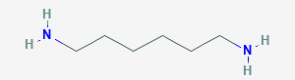
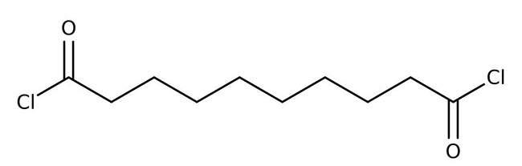
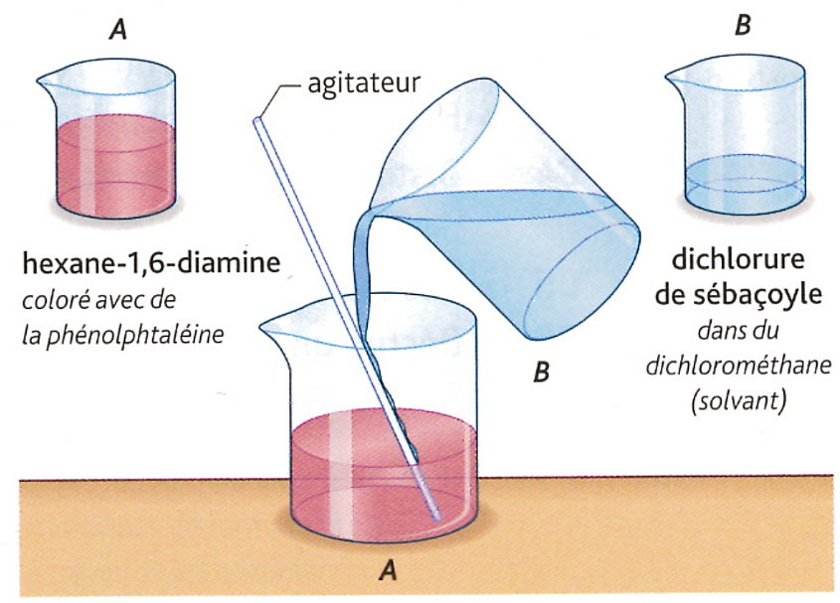
Synthèse du Nylon 6-10
Hydroxyde de sodium +
cyclohexane
Lien vidéo

Slide 3
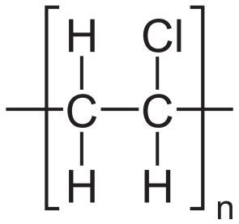
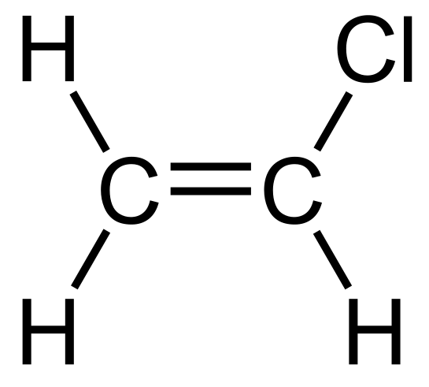

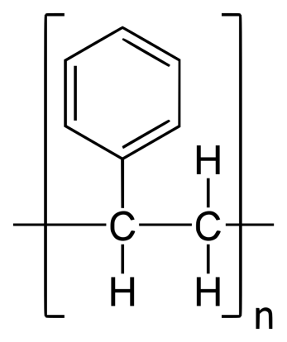
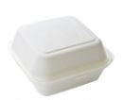
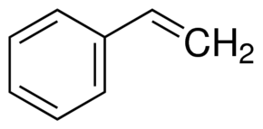
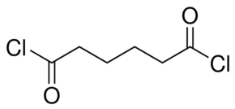
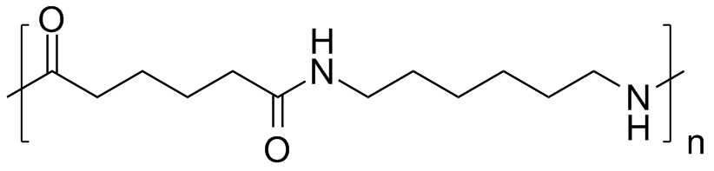

Exemple de polymères synthétiques
Polymère | Représentation | Monomère | Utilisation
Polychlorure de vinyle
Polystyrène
Nylon 6-6

Slide 4
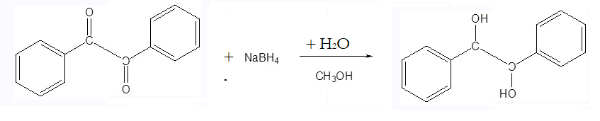
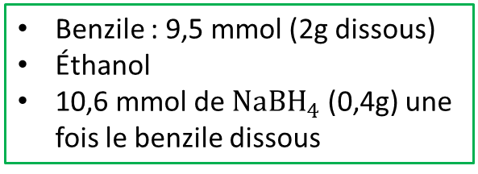
Réduction du benzile : protocole
Benzile : 9,5 mmol (2g dissous)
Éthanol
10,6 mmol de $NaBH_{4}$ (0,4g) une fois le benzile dissous
Synthèse
20mL d’eau
5min à reflux
Essorage Buchner

Slide 5
Réduction du benzile : CCM
Eluant :
Diéthyl éther 1/10
Éther de pétrole 9/10
Plaque
(A)
(B)
(C)
Benzoïne méso commercial
Brut réactionnel
Benzile

Slide 6
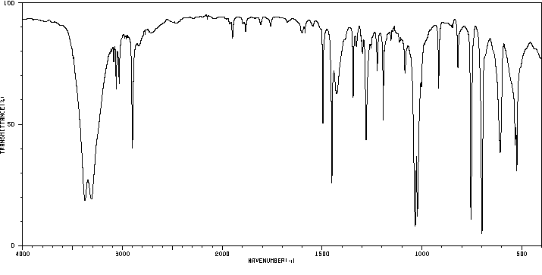
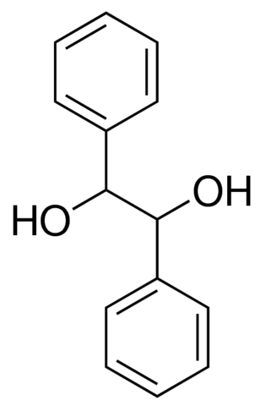
Spectre IR du Benzoïne
Liaisons C-H
Liaisons
C=C
Liaisons O-H

Slide 7
Catégorie de réactions
Substitution : atome ou groupe d’atomes remplacé par un autre atome ou groupe d’atomes.
Addition : atome ou groupes d’atomes ajoutés aux atomes d’une liaison multiple.
Élimination : atome ou groupe d’atomes portés par des atomes adjacents éliminés pour former une liaison multiple.

Slide 8
Saponification du salicylate de méthyle
Salicylate de méthyle : 4 mL
40 mL NaOH à 6 mol/L: 0,24 mol
Chauffage ébullition douce 15 min
Refroidissement dans bain de glace
50 mL H₂SO₄ à 8 mol/L : 0,4 mol
Dilution dans l’eau
Chauffage
Refroidissement
Synthèse
Essorage Buchner
Recristallisation
+ triturage

Slide 9
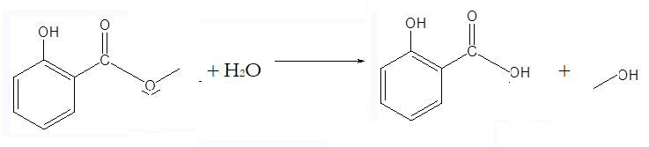


Saponification du salicylate de méthyle
$$1) NaOH$$
$$2) H_{2}{SO}_{4}$$
Salicylate de méthyle
Acide salicylique
n(salicylate de méthyle) = 0,0309 mol
Masse maximale d’acide salicylique : m = 4,26 g

Slide 10
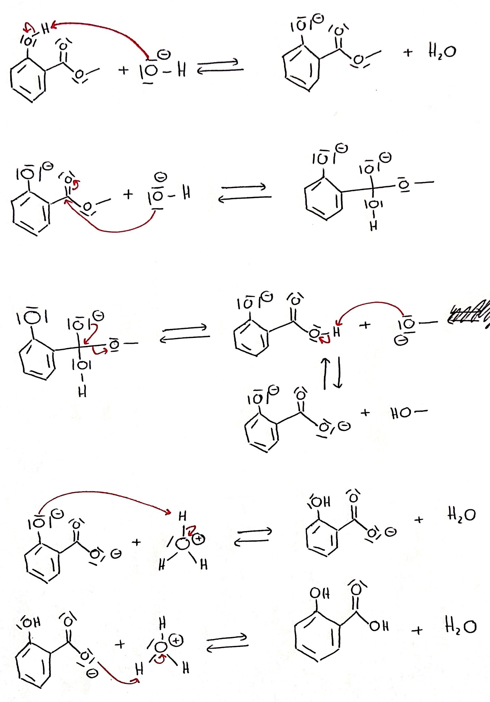
Mécanisme réactionnel
1

Slide 11
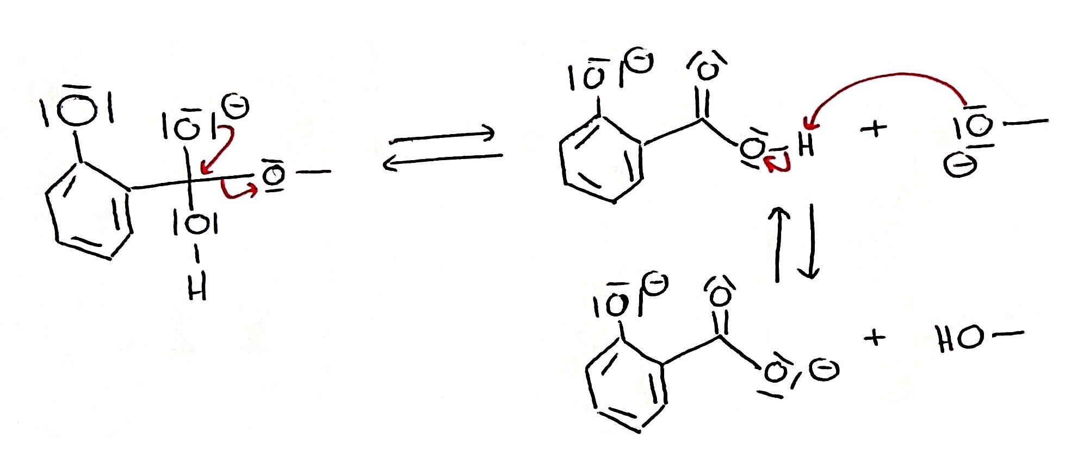
Mécanisme réactionnel
addition
2
3

Slide 12
Mécanisme réactionnel
4
5

Slide 13
Merci

